Slide 1
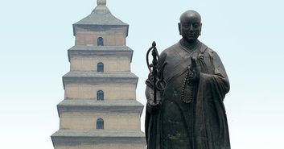
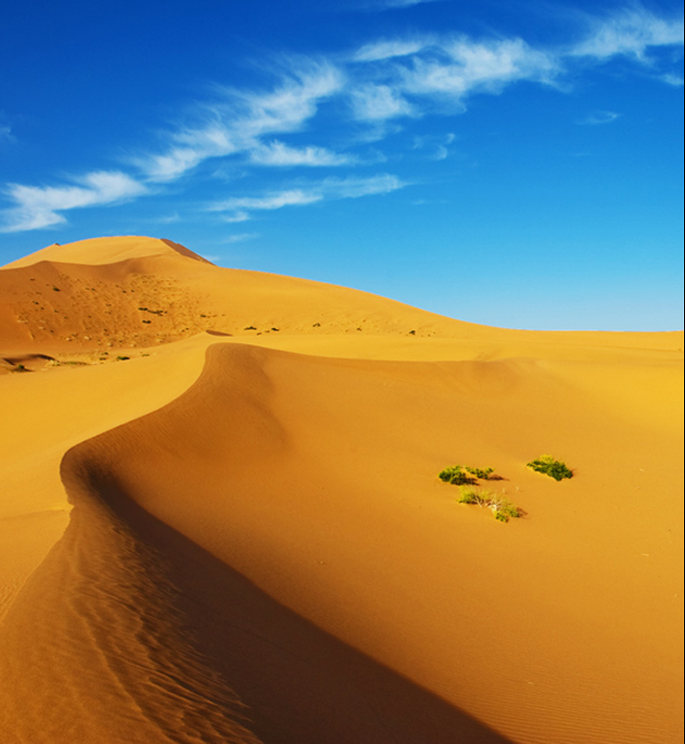
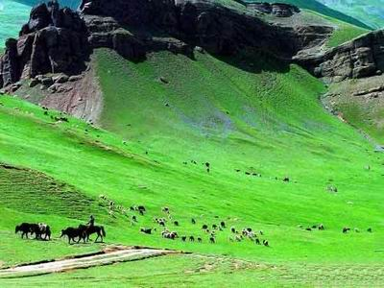
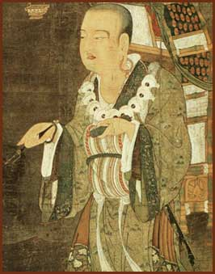
玄奘

Slide 2
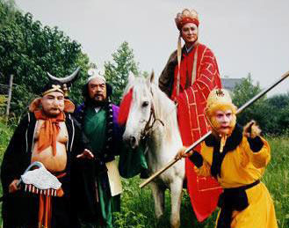
唐僧
《西游记》
唐僧有三个徒弟很厉害，能降妖除魔，保护唐僧。

Slide 3
降妖除魔

Slide 4
玄奘（公元600-664）
陈祎=玄奘
陈祎的父亲是官，母亲读过很多书， 所以陈祎小时候很有才华。

Slide 5
陈祎5岁的时候，母亲去世了，10岁的时候，父亲也去世了，父母双亡,他就去寺庙生活了。

Slide 6
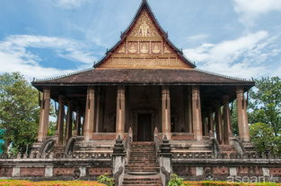
寺庙

Slide 7
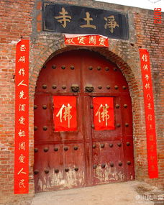
13岁时，陈祎在净土寺出家为僧，法号“玄奘”。

Slide 8
陈祎
玄奘
出家

Slide 9
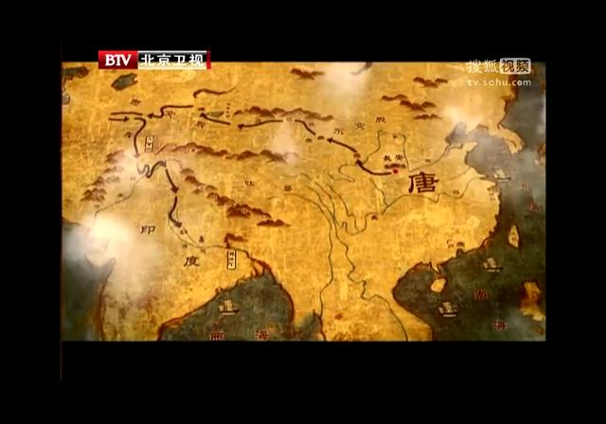
不是每个人
都能成佛。
每个人都能成佛
VS
争论

Slide 10
什么是佛？
玄奘长大了，有很多问题，他想知道答案。
佛在哪儿？
每个人都能成佛吗？

Slide 11
后来玄奘遇到了印度僧人波颇，波颇说去印度的那兰陀寺，那里可以回答玄奘的问题。

Slide 12
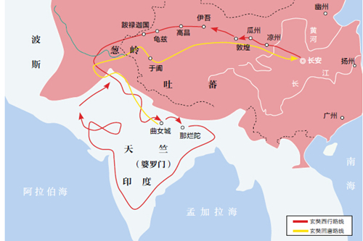

Slide 13
玄奘给官府写信，想要出国去印度的那兰陀寺学习。官府没同意

Slide 14
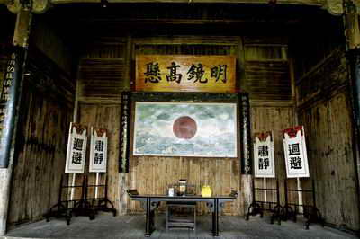
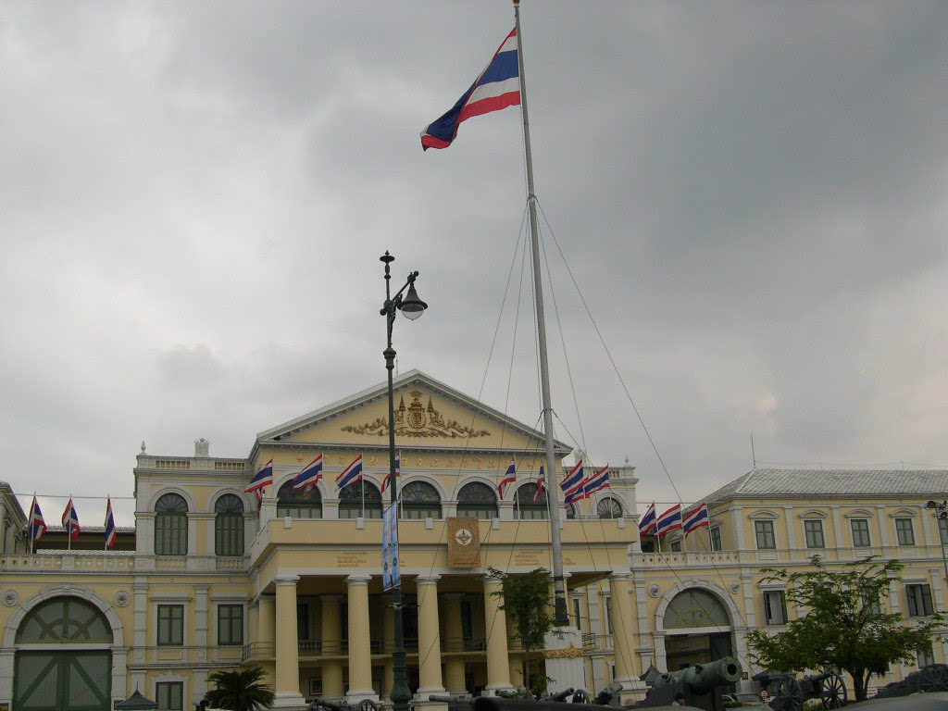
官府
政府

Slide 15
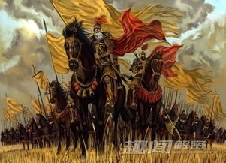
战争： 突厥VS大唐 官府不让人们出城

Slide 16
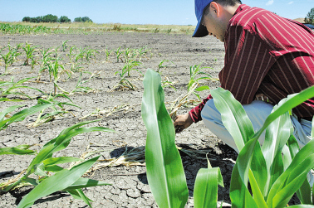
公元627年，粮食长得不好，官府让人们出城找东西吃，但还要回去。玄奘想去印度，不想回去，就离开了长安。

Slide 17
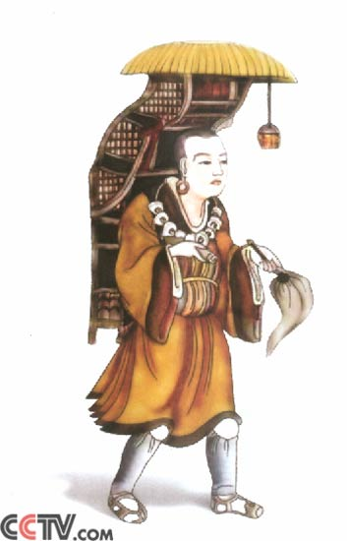

Slide 18
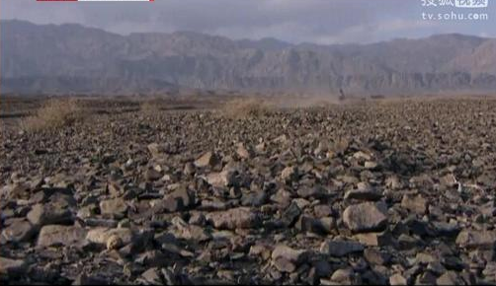
玄奘被官府通缉，路上还有许多强盗，抢走了玄奘的很多东西。
戈壁很大，水很少，玄奘要一个人走出去。

Slide 19
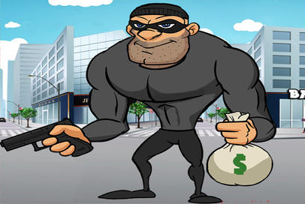
通缉
强盗

Slide 21
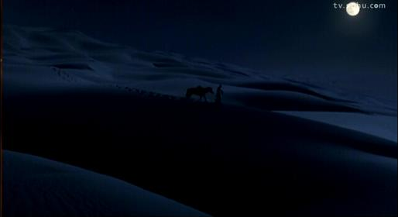
沙漠很大，长八百多里，没有水，玄奘迷路了，五天四夜没有喝水。
1里=500m

Slide 22
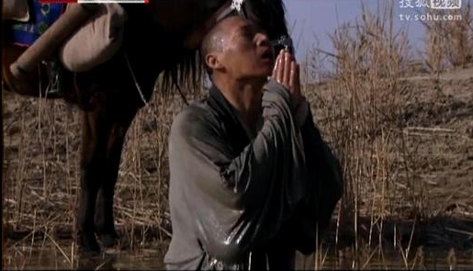
迷路
？
玄奘的马带他找到了水，走出了沙漠。

Slide 24
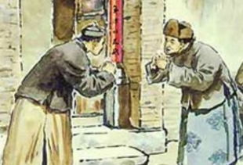
玄奘到了高昌国，国王信佛，对玄奘很恭敬，和玄奘做了好朋友，给别的国王写信，让他们对玄奘好一点。
恭敬

Slide 25
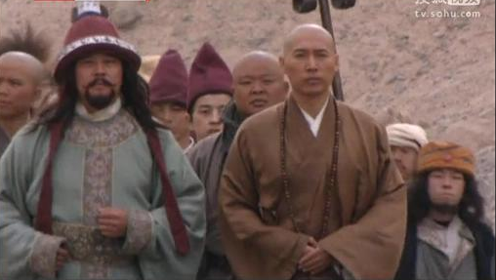
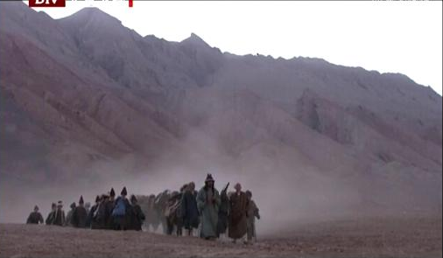
国王给了玄奘很多人，很多东西，这样玄奘就不是一个人了。

Slide 27
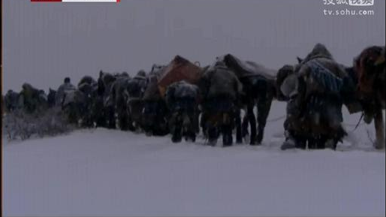
玄奘他们要过雪山，雪山上很冷，很多人死在了路上。

Slide 28
过了雪山后，是大草原，在这里，玄奘见到了西突厥国国王。

Slide 29
国王知道玄奘是高昌国国王的朋友后，非常高兴。

Slide 30
国王给了玄奘一支军队，保护玄奘去印度。

Slide 32
公元631年，玄奘到了印度的那兰陀寺，戒贤法师是他的老师，玄奘在寺里学习了5年。

Slide 33
印度那么大，我想去看看
5年之后，玄奘想知道的更多，于是他周游了印度。

Slide 35
玄奘又在印度走了6年，不断地和僧人讨论，最后明白了什么是佛法。

Slide 36
公元641年，玄奘开始回国，4年后，玄奘带着印度的经书回到了长安。

Slide 37
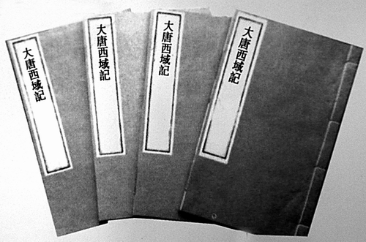
玄奘回国后，把自己19年的生活写成了一本书《大唐西域记》，玄奘还设计了一座大雁塔，塔里放着他从印度带回的佛经。

Slide 38
设计

Slide 39
玄奘回国后还翻译了很多佛经，直到他自己去世，一共翻译了19年。
翻译

Slide 40
公元664年2月5日夜，玄奘在自己的房间，圆寂了。

Slide 41
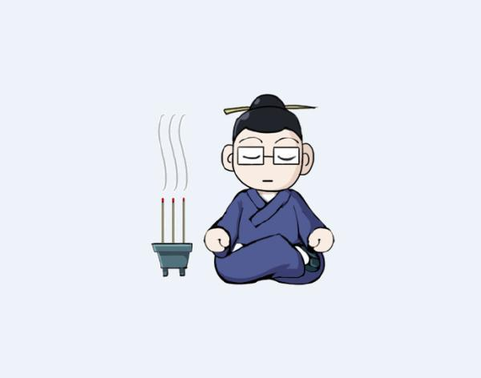
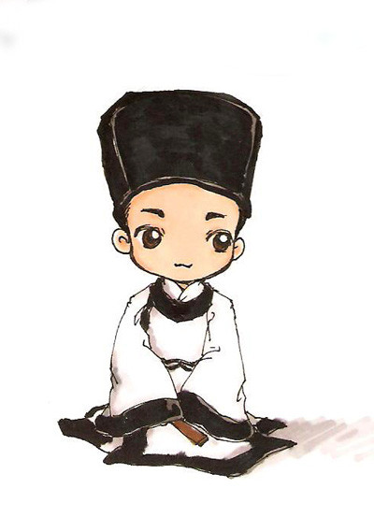
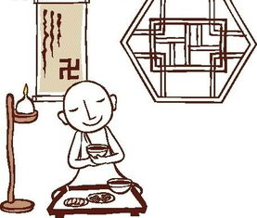
玄奘取经前
道家
儒家
佛家
玄奘取经后

Slide 42
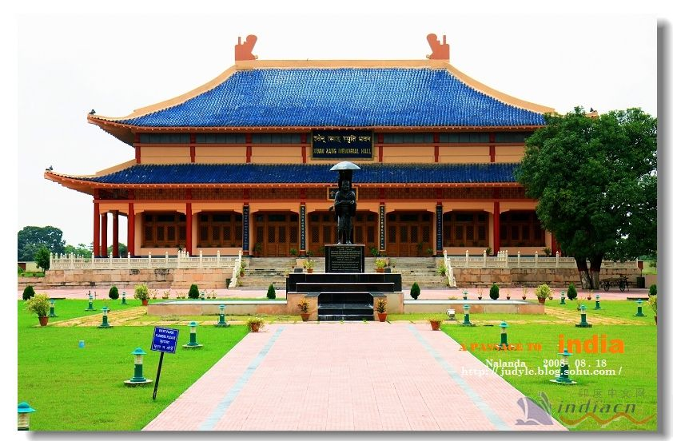
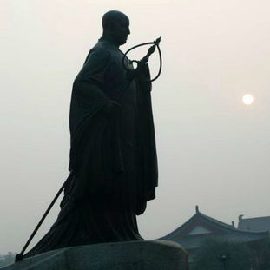
人们为了纪念他和他的西游，在印度建了玄奘纪念堂，在长安的大雁塔前建了铜像。

